Slide 1
Bài 75: Ôn tập và kể chuyện

Slide 2
Tiết 2

Slide 3
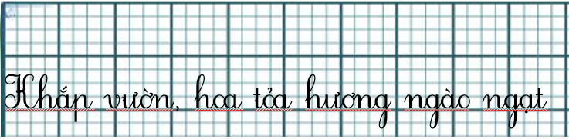
3
ViÕt

Slide 4

Giải lao

Slide 5
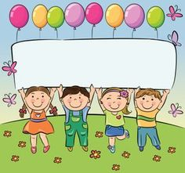
Kể chuyện:
Chuyện của mây

Slide 6

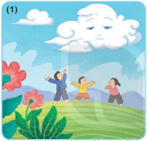
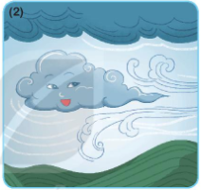
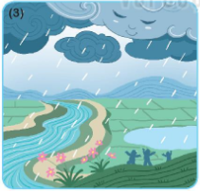
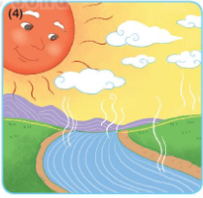
Kể chuyện
Chuyện của mây
5
- Vì sao mây muốn đi làm mưa?
- Vì sao mây buồn?
- Mưa xuống, con người và cỏ cây như thế nào?
- Nước biến thành mây như thế nào?

Slide 7
- Vì sao mây buồn?
- Mây bay đi gặp chị gió để làm gì?
- Vì sao mây muốn đi làm mưa?

Slide 8
Chuyện của mây
- Mây đi gặp chị gió để làm gì?
Vì sao mây muốn đi làm mưa?

Slide 9
5
Kể chuyện
Chuyện của mây
- Mưa xuống, con người và cỏ cây như thế nào?

Slide 10
Chuyện của mây
- Nước biến thành mây như thế nào?

Slide 11
Kể chuyện
Chuyện của mây
5
- Vì sao mây muốn đi làm mưa?
- Vì sao mây buồn?
- Mưa xuống, con người và cỏ cây như thế nào?
- Nước biến thành mây như thế nào?

Slide 12

DÆN Dß

